Slide 1
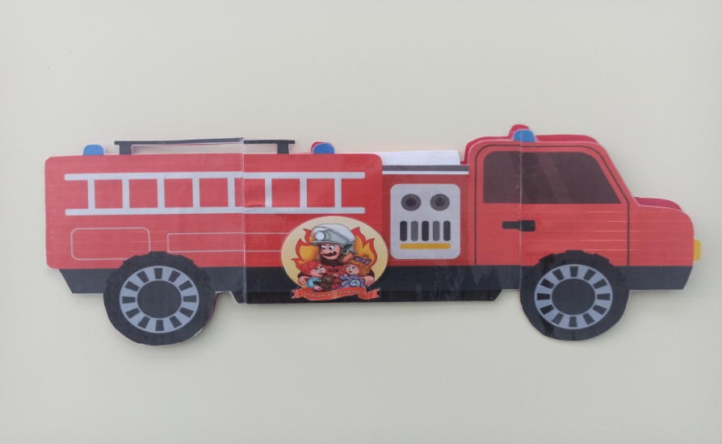
Муниципальное дошкольное образовательное автономное учреждение «Детский сад № 46 общеразвивающего вида с приоритетным осуществлением художественно – эстетического развития воспитанников «Фантазеры» г. Орска»
Лэпбук «Пожарная безопасность»
для детей 2-3 лет
Подготовил воспитатель: Ефремова Татьяна Владимировна

Slide 2
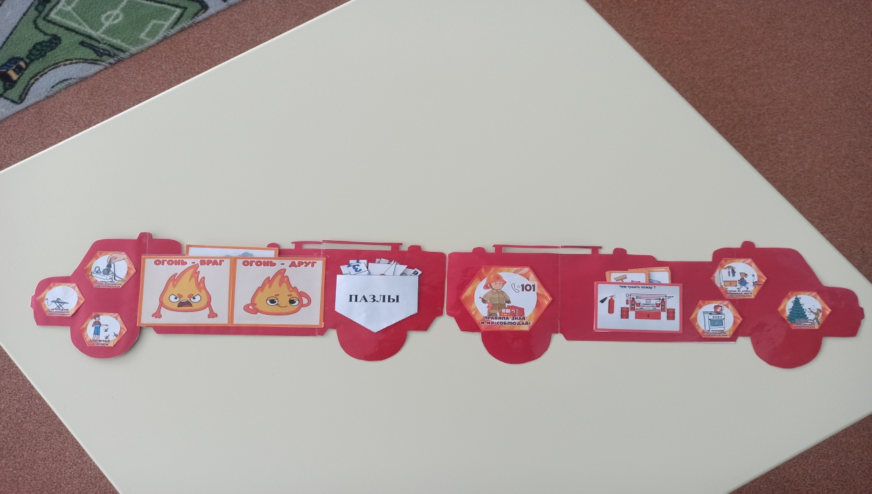
Лэпбук выполнен в виде яркой пожарной машины, что очень понравилось и привлекло деток. Внутри на разворотах расположены увлекательные задания и познавательный материал.
Задачи:
1. Дать представление о профессии пожарного, воспитывать уважительное к ней отношение.
2. Формировать знания о причинах пожара.
3. Расширить представления детей о значении огня в жизни человека, его потенциальной опасности.
4. Знакомить со средствами пожаротушения.
5. Учить правилам поведения при пожаре.

Slide 3
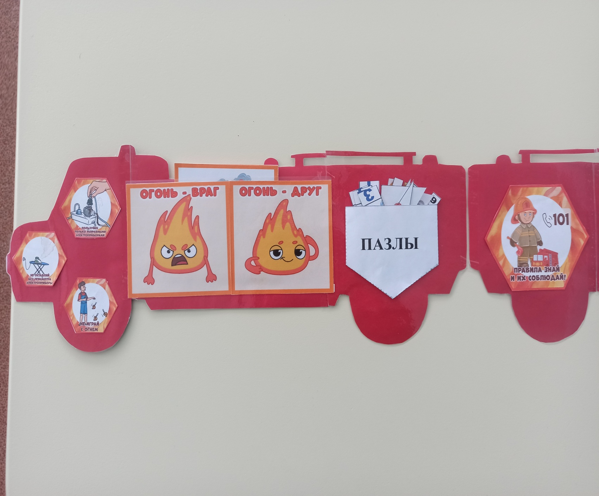

Slide 4
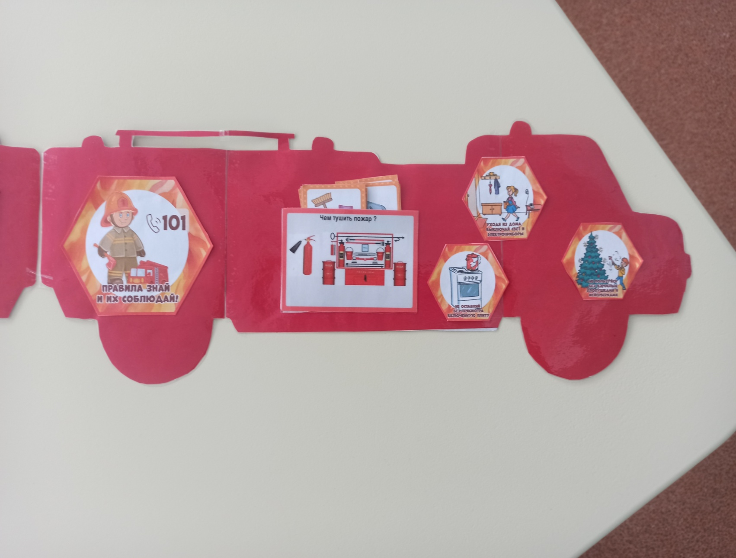

Slide 5
Спасибо за внимание!

